Slide 1
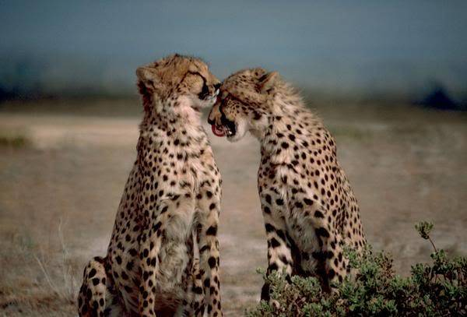
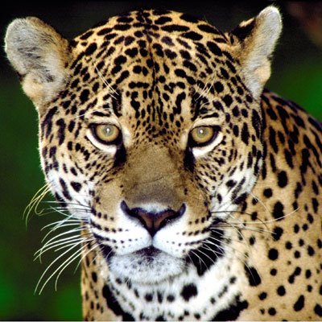


LEOPARDOS
JOSE LUIS
LA VIDA ES BELLA
TEA FOR TWO

Slide 2
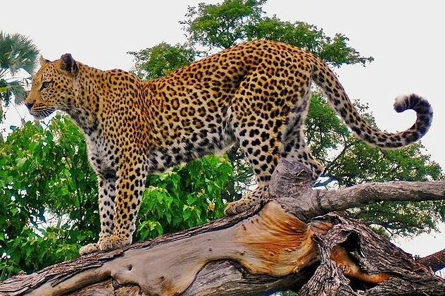

El leopardo (Panthera pardus) es una especie de mamífero carnívoro de la familia de los félidos. Como los otros tres grandes felinos del género Panthera, el león, el tigre y el jaguar, están caracterizados por una modificación en el hueso hioides que les permite rugir. También se le llama pantera, cuando presenta un pelaje completamente oscuro (melánico).

Slide 3
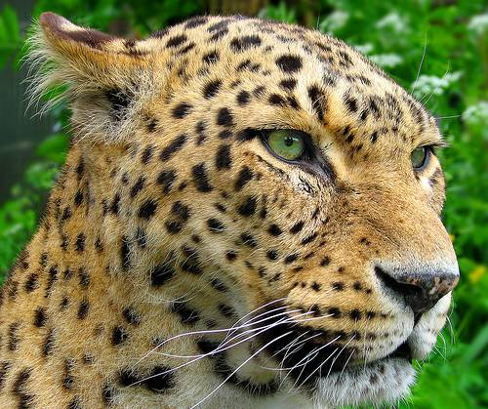

Slide 4
El leopardo es uno de los grandes felinos más adaptables. Excepto en desiertos, habita en todo tipo de hábitat siempre que tenga un lugar donde esconderse y existan suficientes presas para sobrevivir; se encuentra presente en todo tipo de bosque y selva, en las sabanas, en los sembrados y en lugares rocosos. En algunos hábitats, el leopardo desarrolla formas para evadir a otros depredadores mayores o más numerosos como es el caso del león y las hienas en África y el tigre en Asia. Realmente, el único factor que limita al leopardo son las personas.

Slide 5
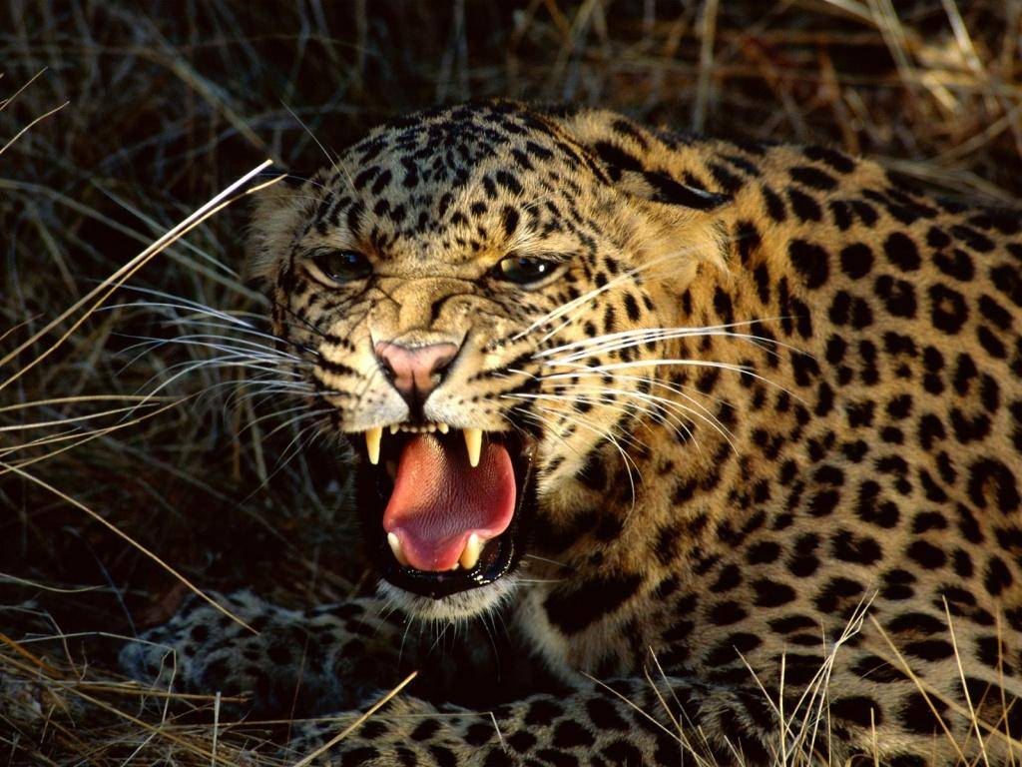

Slide 6
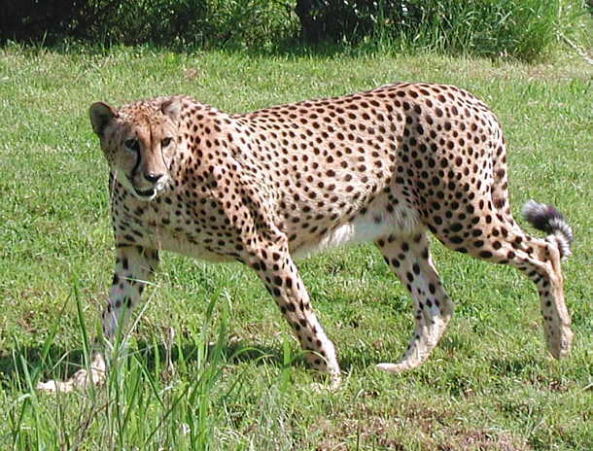

Slide 7
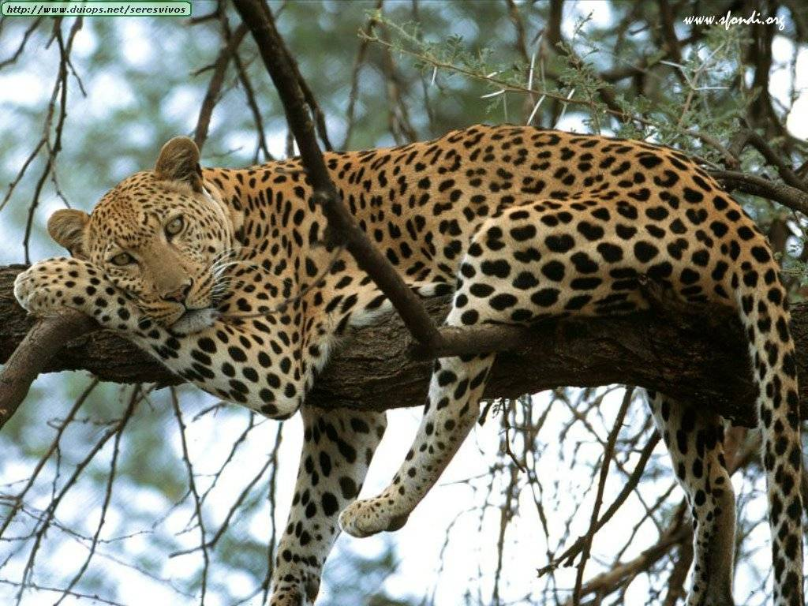

Slide 8
Los leopardos cazan preferentemente por la noche y acostumbran a pasar el día durmiendo entre la vegetación, en cuevas de otros animales o, a menudo, sobre la rama de un árbol al que trepan con agilidad a pesar del tamaño que poseen. Por lo general suelen evitar en lo posible la presencia del ser humano debido al temor que les infunde.
Para el leopardo, el árbol es a la vez donde descansa, desde donde caza y donde almacena su comida. Desde lo alto del árbol, el leopardo puede tender una emboscada a sus presas y también dejar la comida fuera del alcance de los carroñeros.
Habitualmente se suele confundir con el guepardo, con el cual comparte un aspecto muy similar (pelaje amarillo con motas oscuras), pero del cual difiere enormemente tanto en características físicas como en su carácter, siendo el guepardo llamativamente menos agresivo que el leopardo; el leopardo no tiene la mancha de la cara que se parece a lágrimas, además el guepardo es mas esbelto y de diferente locomoción . El leopardo llega a pesar hasta 70 kg, con una longitud de hasta 190 cm más la cola que llega a medir 95 cm, y una altura de 80 cm.

Slide 9
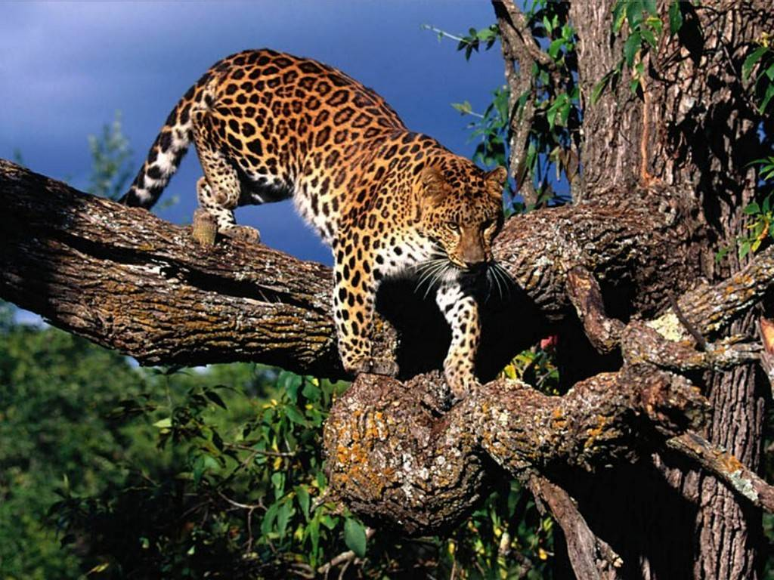

Slide 10
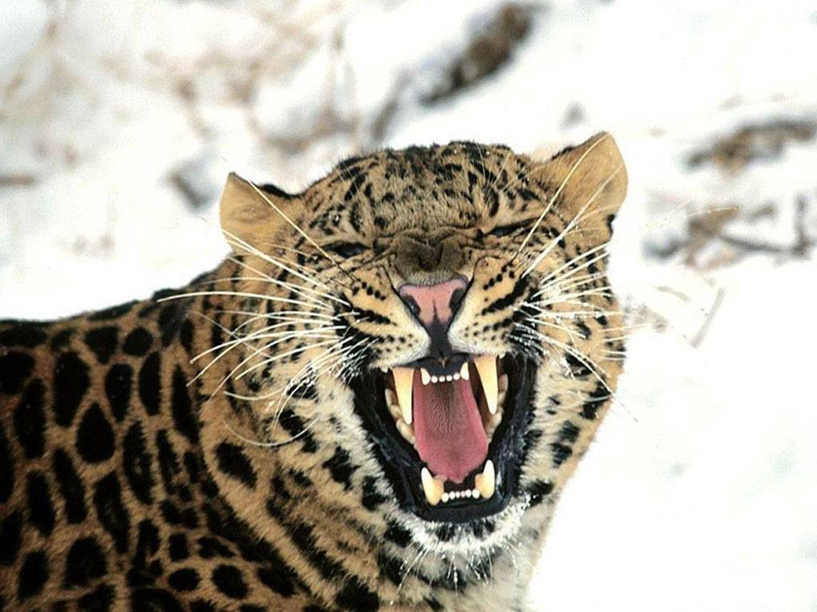

Slide 12
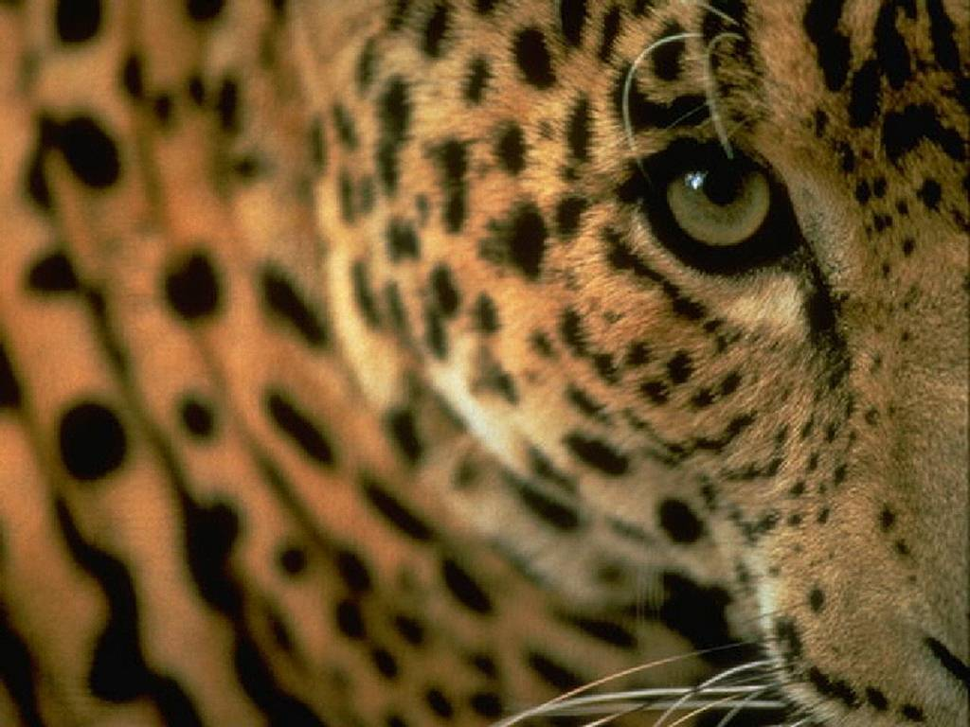

Slide 13
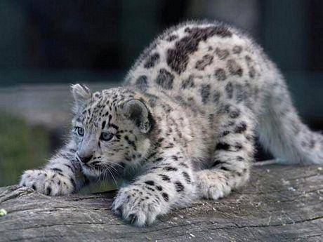
CACHORRO

Slide 14
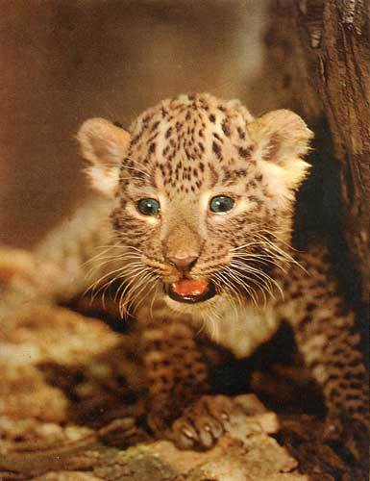

Slide 15
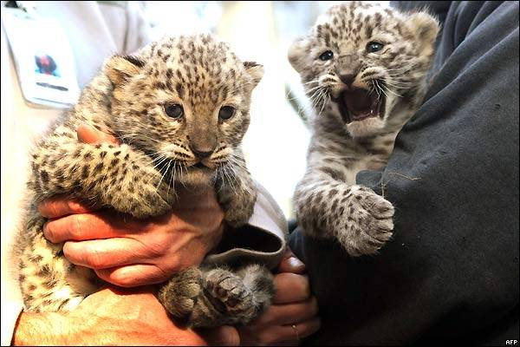

Slide 16
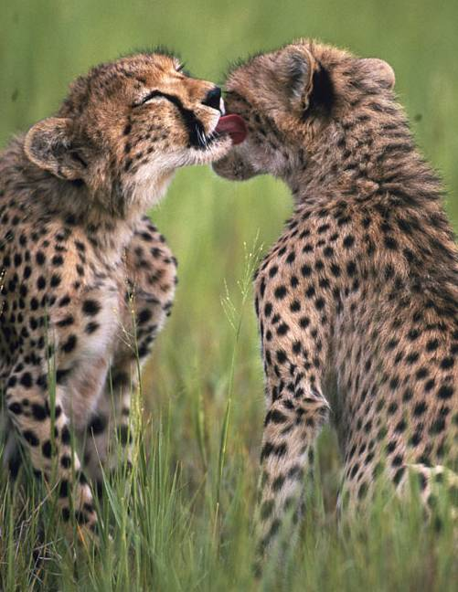

Slide 17
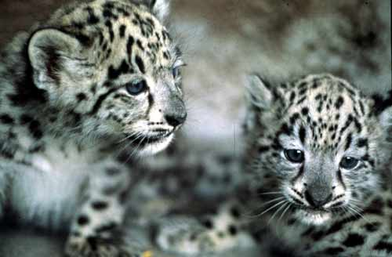

Slide 18
Hábitos
El leopardo es activo las 24 horas del día; esto es, puede estar activo en cualquier momento, sea de día, de noche, al oscurecer o amanecer. En estudios donde se han utilizado collares con radio, los ejemplares estudiados se han mantenido en movimiento alrededor del 50% del tiempo, mientras que una madre con cachorros demostró estar activa un 75% del tiempo.[cita requerida ] Las madres permanecen con sus cachorros durante cierto tiempo, y durante el celo las parejas están juntas por unos días. El resto del tiempo el leopardo hace una vida solitaria. Son animales solitarios excepto en época reproductora. El período de gestación dura alrededor de tres meses y la hembra puede tener de uno a seis cachorros, aunque lo más común es de doscuatro.
Alimentación
Este félino se alimenta de mamíferos medianos y pequeños. En su dieta se incluyen monos, cerdos, ciervos, chacales, antílopes, aves, ganado, etc. Guarda parte de su caza en los árboles para poder comer varios días. Tiene inteligentes técnicas para capturar presas, sobre todo monos desprevenidos a los que les pierde su curiosidad.

Slide 20
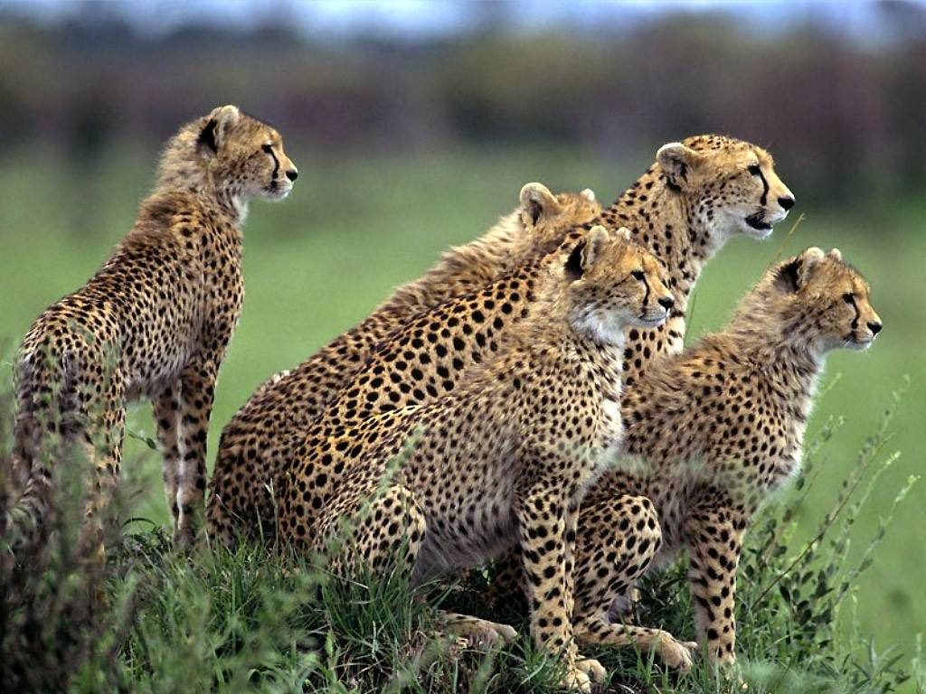

Slide 21
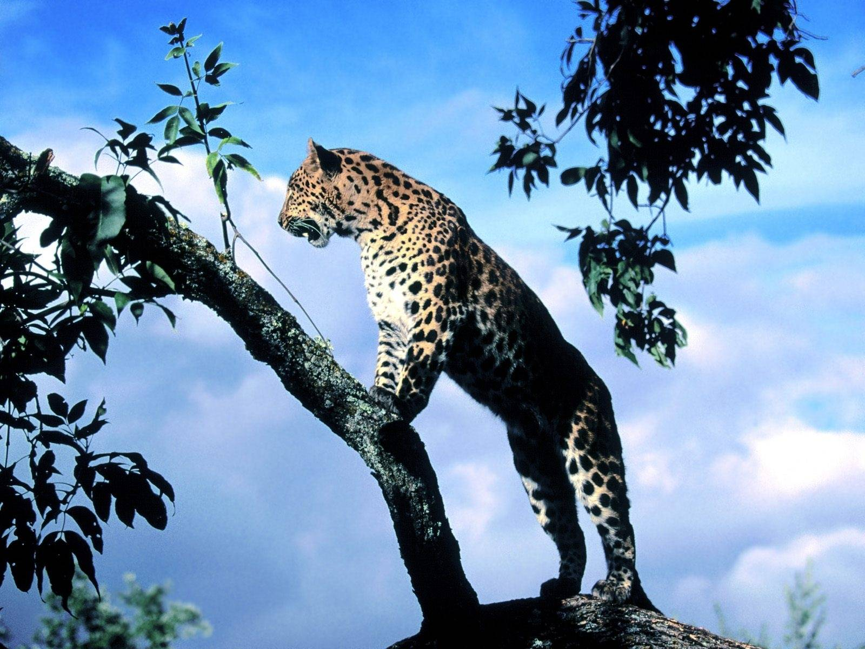

Slide 22
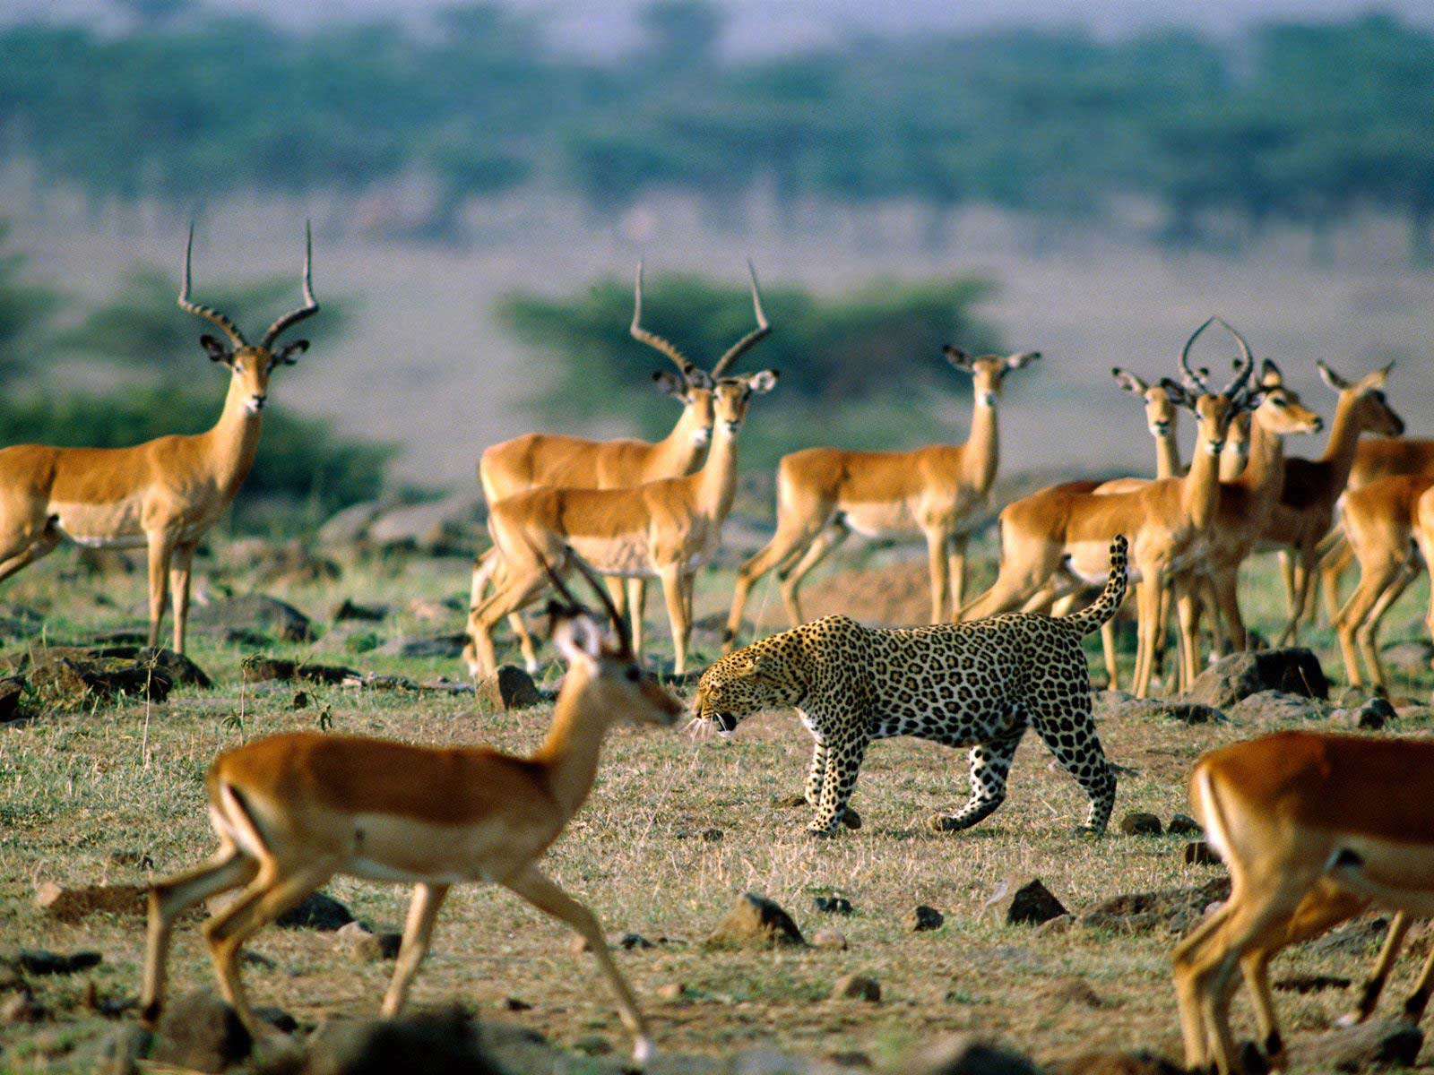
DE CAZA

Slide 23
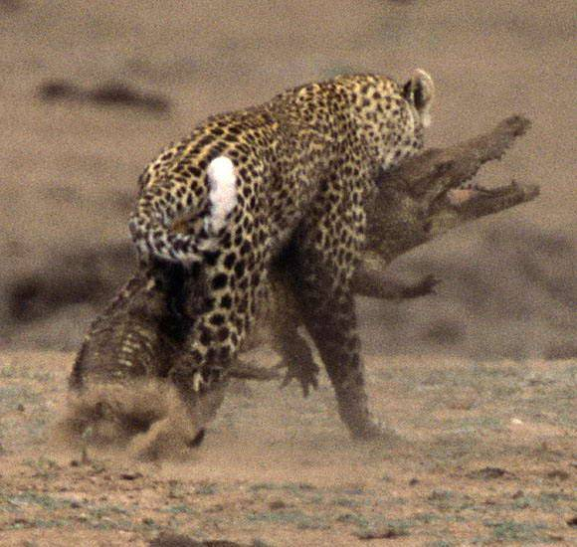

Slide 24
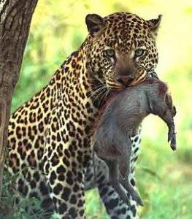

Slide 25
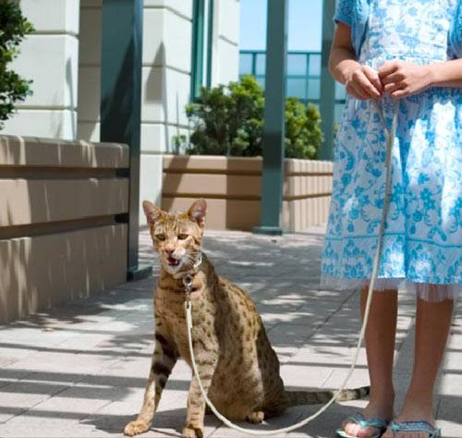
leopardo doméstico

Slide 26
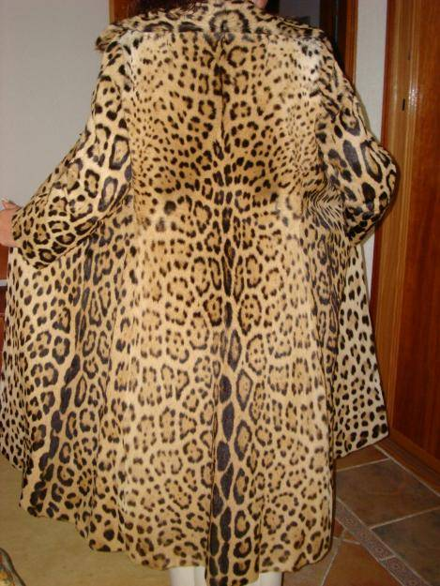
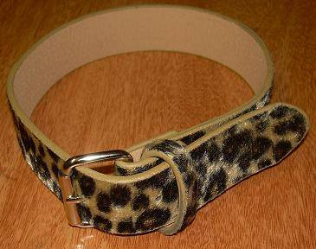

PARA VESTIR

Slide 27


Slide 28

DECORADO

Slide 29
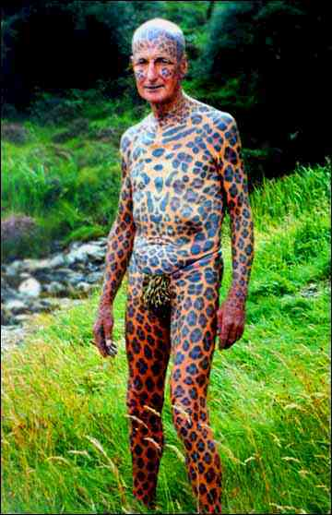
TUNEADO

Slide 30
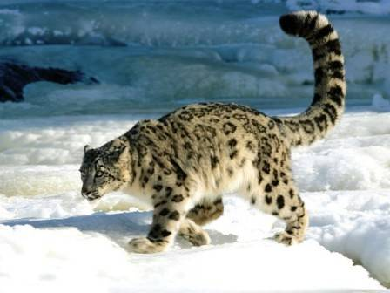
leopardos de las nieves

Slide 32
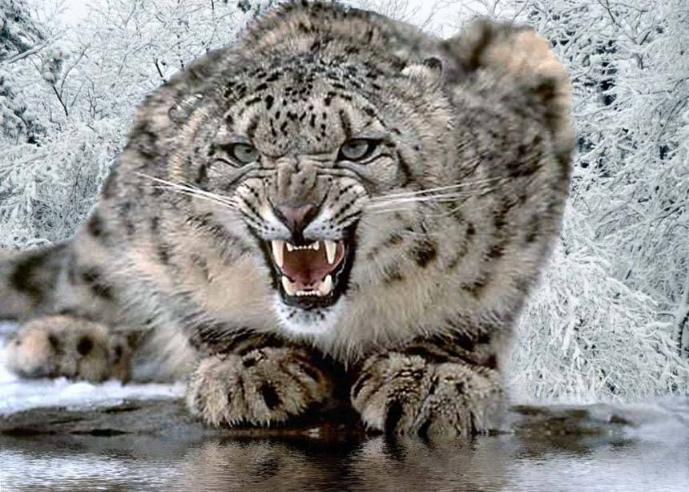

Slide 33
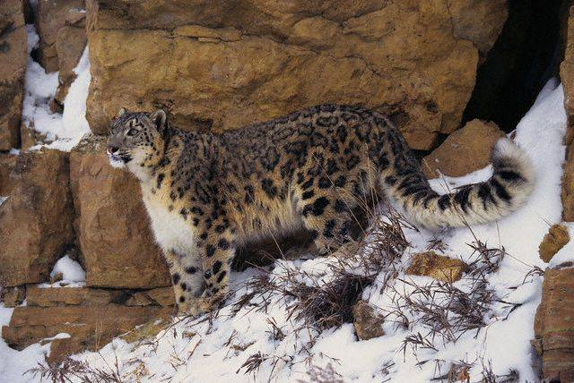

Slide 34
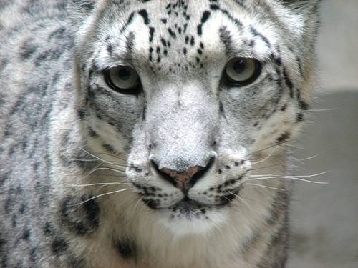

Slide 35
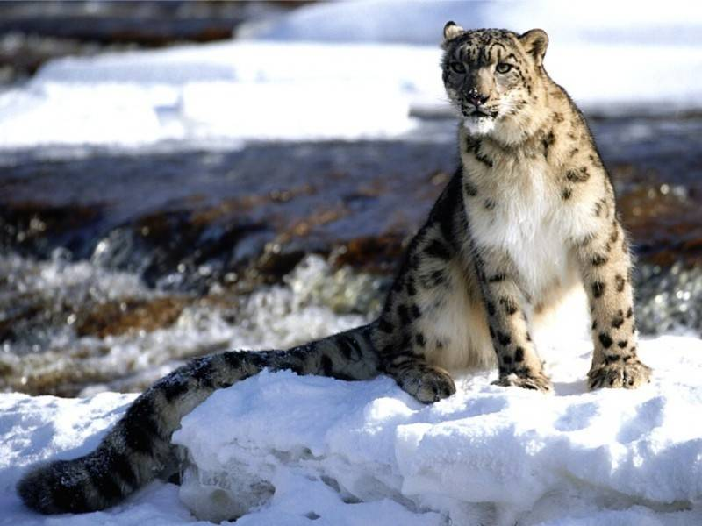

Slide 36
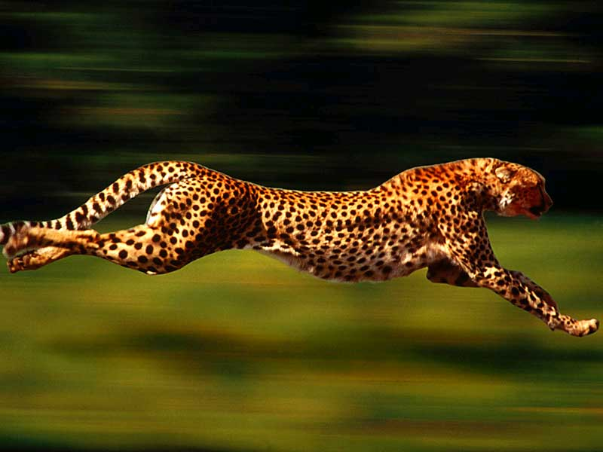
TODO TERRENO

Slide 37
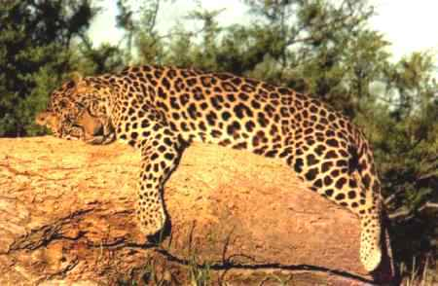
REPOSO

Slide 38
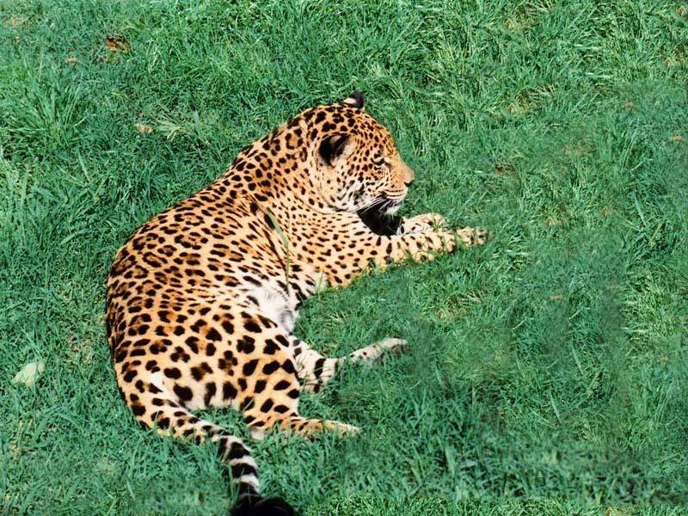

Slide 39
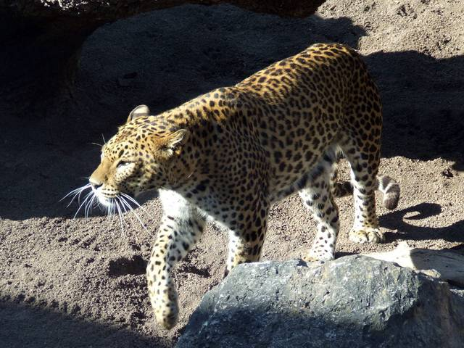

Slide 40
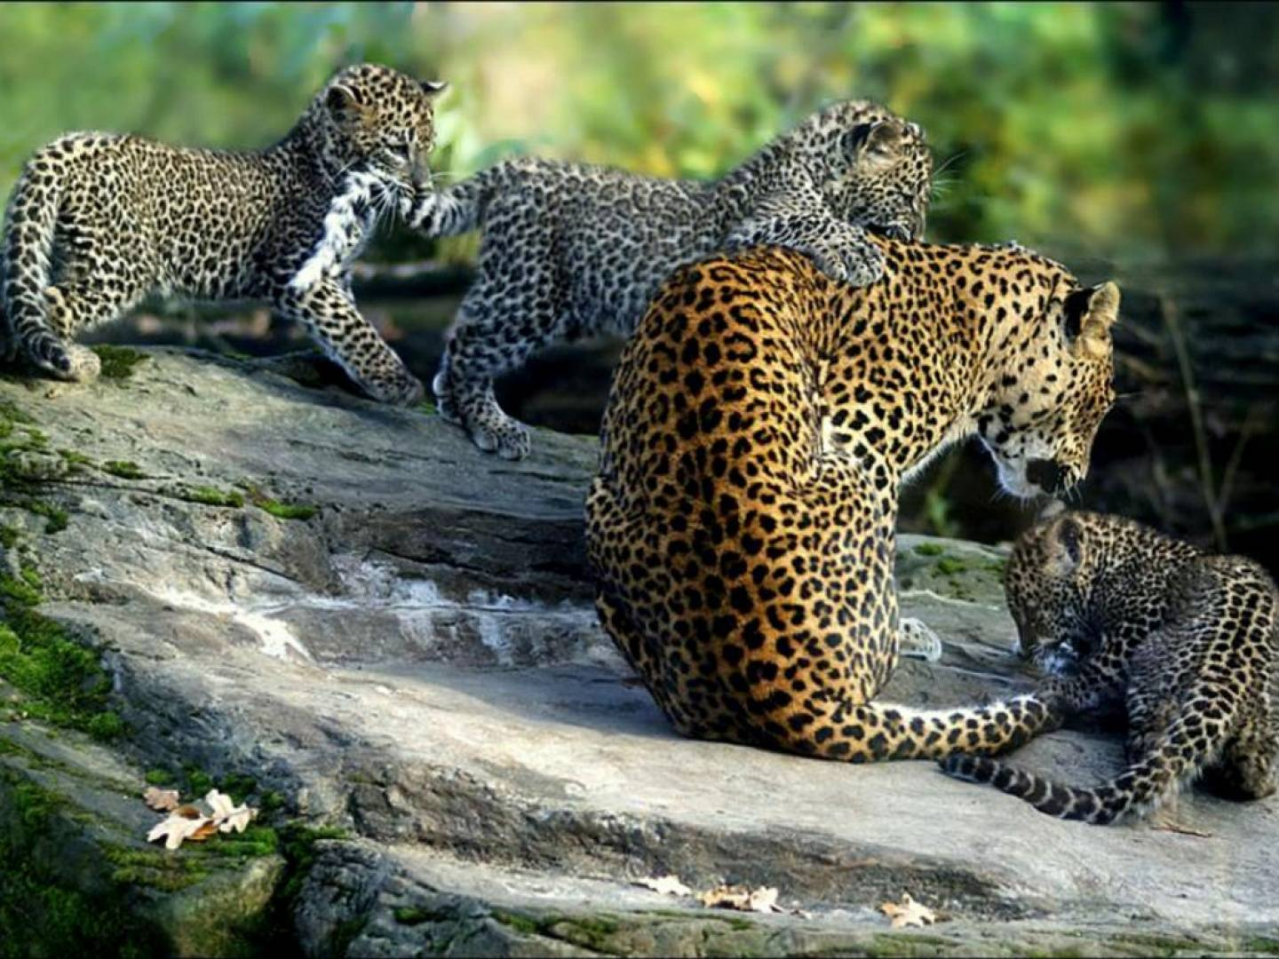
JUGANDO

Slide 41
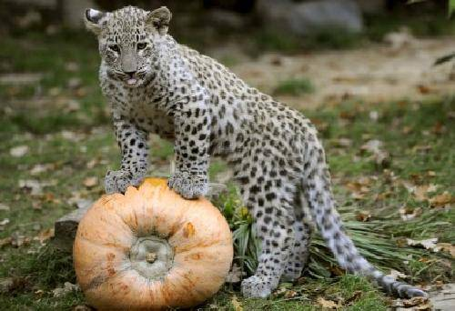

Slide 42
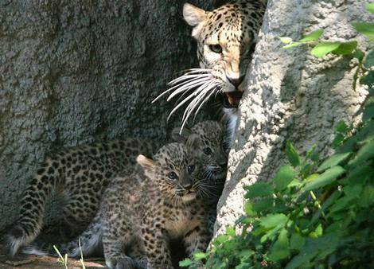

Slide 44
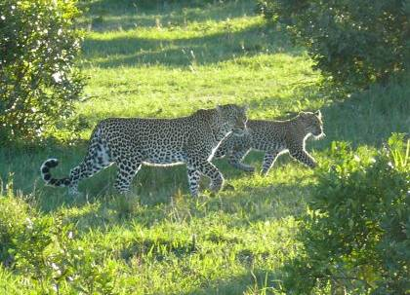
PASEO

Slide 45
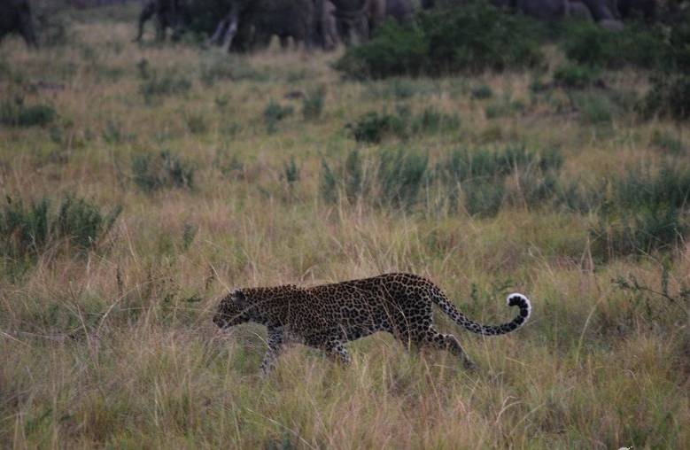

Slide 46
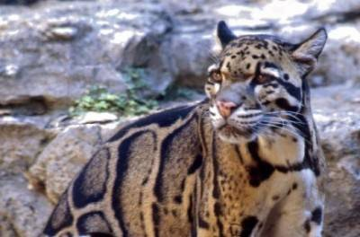
Redescubierto leopardo nublado

Slide 47
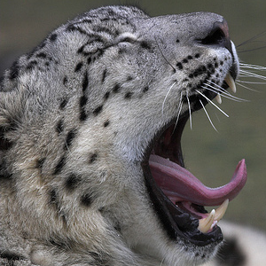

Slide 48
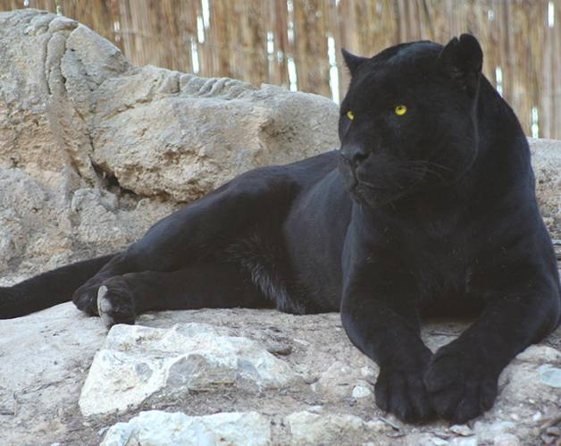
Los leopardos negros

Slide 49
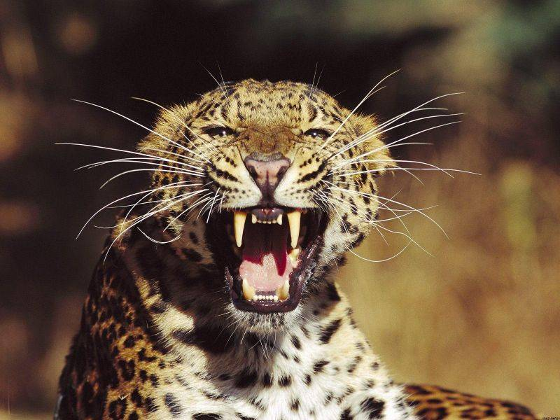

Slide 50
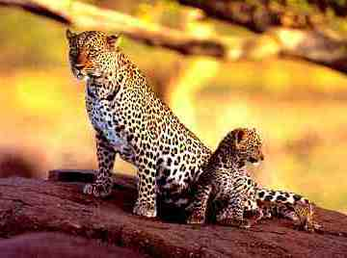

Slide 51
  UN FUERTE ABRAZO QUE TENGAS UN
  BUEN DIA
JOSE LUIS

Slide 52



Accede a la sección que desees desde aquí:
Propia Creación
De la Red
Dedicatorias | Fechas Especiales | Graciosos
Historia y Arte | Lugares | Musicales
Naturaleza y Ciencias | Política | Reflexión
Religiosos | Románticos | Salud
Dedicatorias | Fechas Especiales | Graciosos
Historia y Arte | Lugares | Musicales
Naturaleza y Ciencias | Política | Reflexión
Religiosos | Románticos | Salud
Si deseas recibir pps periódicamente en tu correo electrónico subscríbete aquí:

